Slide 1

Processmodellering 3 och Information
Del 1: Mer om processmodellering
Erik Perjons
DSV, Stockholms Universitet

Slide 2
Relationer mellan aktiviteter

Slide 3
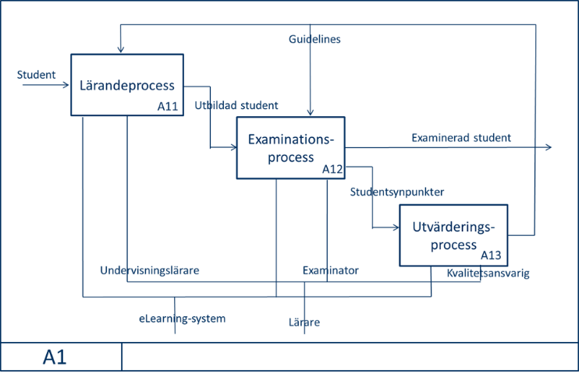
Relation mellan aktiviteter:
Output-input-relation
I vissa processmodelleringsspråk är relationen mellan aktiviteter en output-input-relation, det vill säga en relation som visar att output från en aktivitet är input till en annan aktivitet
Denna relation visar hur data/objekt/resurser flödar
Denna relation visar dock inte i vilken ordning data/objekt/resurser flödar – därför kan man säga att relationen är en logisk relation
IDEF0 – fokuserar på input/output-relationen

Slide 4
Relation mellan aktiviteter: Kontrollflödesrelationen
Kontrollflödesrelation är en relation som anger i vilken ordning som aktiviteterna i en process ska utföras
Notera att XOR split inte har en fråga utan bara tre olika villkor på flödena. En fråga år också OK, med tre olika svar.
OBS! Glöm inte villkor på XOR split – måsta vara med!
BPMN – fokuserar på kontrollflödesrelationen

Slide 5
Kontrollflödesrelation
Kontrollflödesrelation kan INTE hanteras i IDEFO – eller, mer precist, bara i begränsad omfattning – kolla hur exklusiva val (XOR split) och parallelism (AND split) skulle kunna modelleras i IDEF0

Slide 6
Består-av-relationer

Slide 7
Består av-relation
Består av-relationen (som åt andra hållet kallas ”del-av-relation”) är en relation som visar att en process kan bestå av en viss uppsättning subprocesser/aktiviteter/funktioner/”delar”
BPMN – bestå av-relation
IDEF0 – bestå av-relation

Slide 8
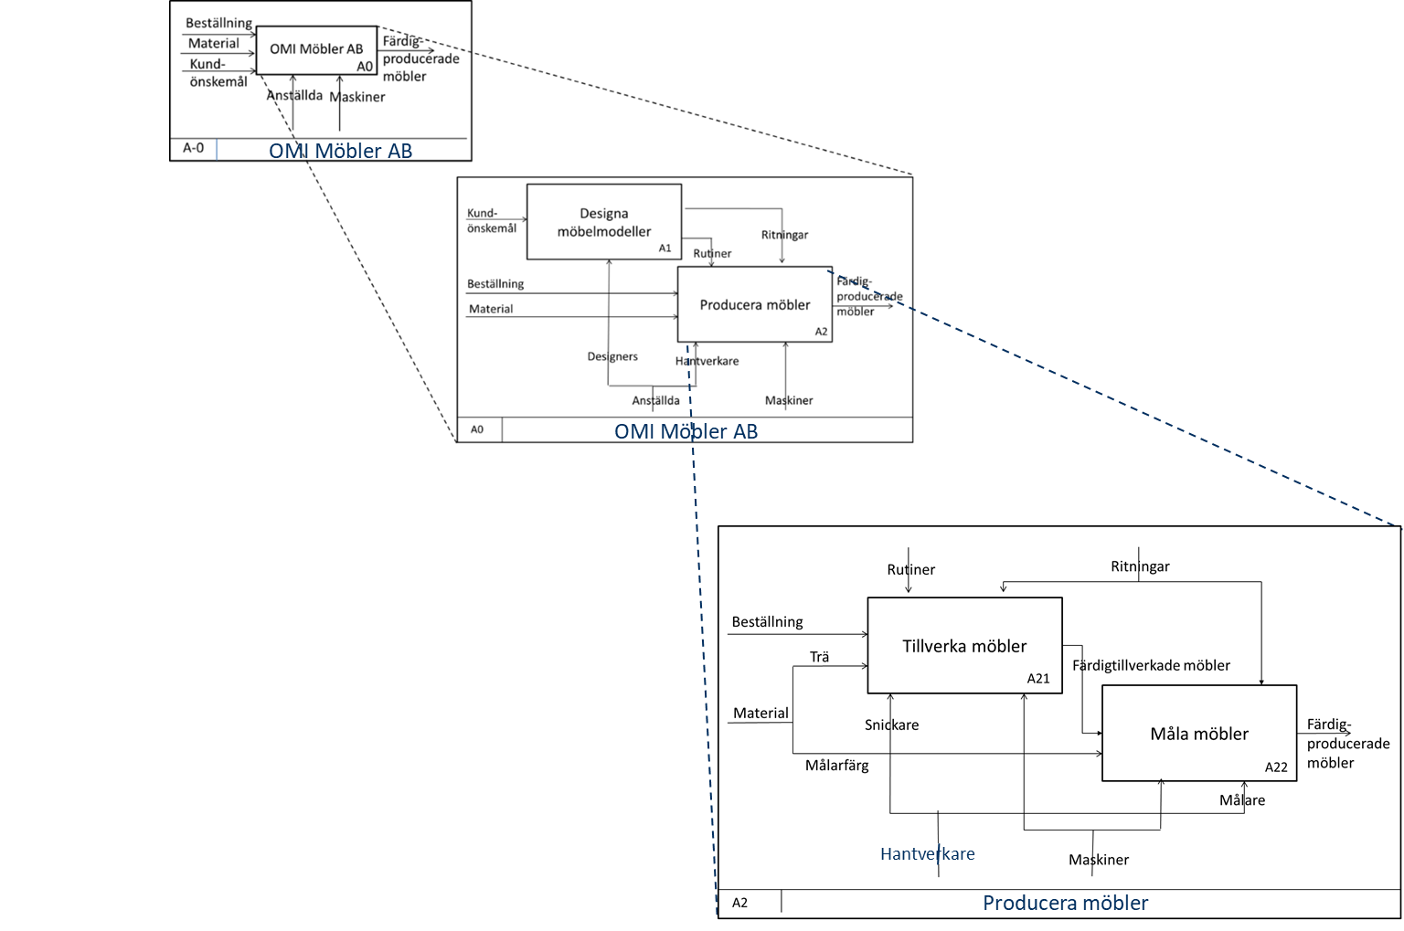
Består av-relation

Slide 9
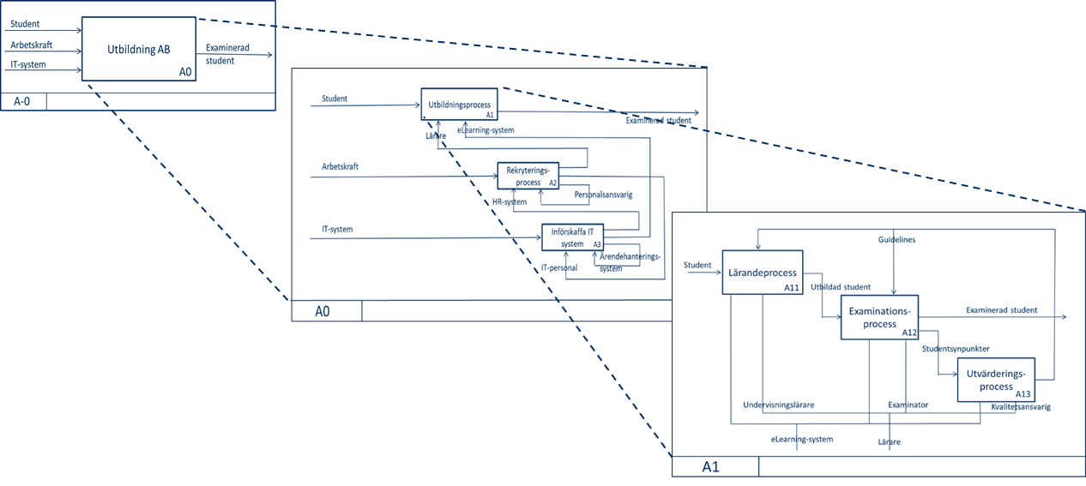
Består av-relation

Slide 10
Processtandarder/
Processreferensmodeller/
Processarkitekturer

Slide 11
MIT Process Handbook
MIT Process Handbook och andra typer av processtandarder/processreferensmodeller eller processarkitekturer kan bidra med att ange:
  vilka processer kan/bör finnas i en organisation
  hur en process ska starta
  hur en process ska sluta
  vilka relationer finns mellan processer
Notes:
Denna bild visar till vänster en aktivitet med namnet ”Sälja produkt” som består av fem subaktiviteter: ”Identifiera potentiella kunder”, ”Informera potentiella kunder”, ”Motta order”, ”Leverera produkt”, ”Motta betalning”.
Till höger i bilden visas två specialiseringar av aktiviteten ”Sälja produkt” nämligen ”Sälja produkt genom e-postbeställning” och ”Sälja produkt genom återförsäljning”.
På detta sätt strukturerar alltså MIT Process Handbook sina processmönster för att användare ska kunna söka sig fram till det processmönster de är intresserade av.

Slide 12
MIT Process Handbook
MIT Process Handbook strukturerar verksamhetsprocesser i två dimensioner:
- en vertikal dimension
- för att analysera olika delar av processen
- en horisontell dimension
- för att analysera olika specialiseringar/generaliseringar av processen
Aktiviteter
Generalisering
Specialisering
Subaktiviteter (del av)
[Malone T: Organizing Business Knowledge, 2003]
Notes:
En annan grupp av mönster är affärsprocessmönster.
Denna grupp av mönster beskriver vilka aktiviteter som kan användas i en process och vilken ordning de kan komma i i olika affärsprocesser. Exempel på affärsprocessmönster är orderhantering, fakturahantering, kundrelationshantering.
En användare, som har tillgång till dessa mönster kan använda dem för att förändra existerande processdiagram över affärsprocesser, eller som utgångspunkt när nya processmodeller skapas.
MIT Process Handbook är ett exempel på en mönstersamling. Mönstersamlingen strukturerar verksamhetsprocesser i två dimensioner: en vertikal och en horisontell dimension.
Den vertikala dimensionen används för att analysera olika delar av processen, det vill säga en aktivitet kan delas in subaktiviteter. Vidare kan en subaktivitet delas in i ytterligare subaktiviteter. Notera att i UML:s aktivitetsdiagram skulle subaktiviteter till en aktivitet kallas aktioner. MIT Process Handbook talar om aktiviteter och subaktiviteter.
Den horisontella dimensionen används för att analysera olika typer av processer.
Den används för att generalisera och specialisera aktiviteterna.

Slide 13
MIT Process Handbook
Sälja produkt genom e-postbeställning
Sälja produkt
Erhålla
e-postlista
Motta order
via e-post
Motta
betalning
E-posta reklam
m.h.a. e-postlista
Leverera
produkt
Identifiera
potentiella kunder
Motta
order
Motta
betalning
Informera
potentiella kunder
Leverera
produkt
Sälja produkt genom återförsäljning
Aktiviteter
Attrahera kunder
till butik
Motta order
i butik
Motta betalning
i butik
Generalisering
Specialisering
Vänta på
kunder
Leverera
produkt
Subaktiviteter
[Malone T: Organizing Business Knowledge, 2003]
Notes:
Denna bild visar till vänster en aktivitet med namnet ”Sälja produkt” som består av fem subaktiviteter: ”Identifiera potentiella kunder”, ”Informera potentiella kunder”, ”Motta order”, ”Leverera produkt”, ”Motta betalning”.
Till höger i bilden visas två specialiseringar av aktiviteten ”Sälja produkt” nämligen ”Sälja produkt genom e-postbeställning” och ”Sälja produkt genom återförsäljning”.
På detta sätt strukturerar alltså MIT Process Handbook sina processmönster för att användare ska kunna söka sig fram till det processmönster de är intresserade av.

Slide 14
Porter värdekedja

Slide 15
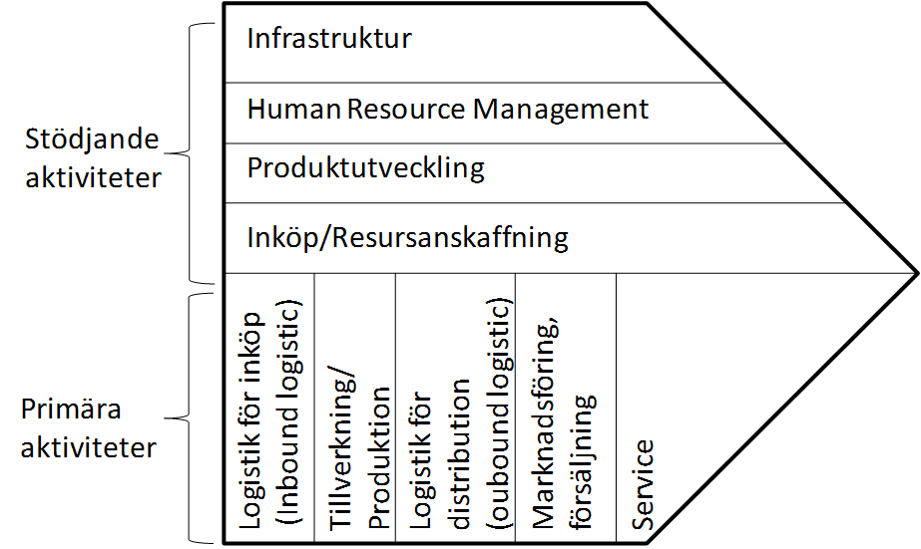
Porters värdekedja
En värdekedja, eller förädlingskedja, är en analysmodell som är utvecklad av Michael Porter
Värdekedjan ser organisationen som ett system med input och output och processer som transformerar input till output
input
output
omvandla input till output

Slide 16
Porters värdekedja
I en sådan värdekedja konsumeras och produceras resurser. Den gör det möjligt att analysera vilka resurser och processer som är värdeskapande och vilka som inte är det
input
output
omvandla input till output

Slide 17
Porters värdekedja
Primära (kärn) aktiviteter är funktioner som relaterar direkt till att producera och öka värde av organisationens varor och tjänster och inkluderar logistik för inflöde, tillverkning/produktion, logistik för utflöde, marknadsföring/försäljning och kundservice
Sekundära (stödjande) aktiviteter är funktioner som assisterar och underlättar för de primära aktiviteternas utförande. Stödjande aktiviteter kan vara infrastruktur, HR, produktutveckling, inköp/resursanskaffning

Slide 18
Porters värdekedja
Inkludera generell styrning, ekonomi och bokföring, legala frågor etc
Rekrytera, träna, utbilda arbetskraft
Teknologi, inklusive forskning och utveckling,
ny teknologi, rutiner
Hitta leverantörer, sätta upp avtal, förhandla priser. Köpa resurser, som input-resurser
Motta och lagra input-resurser för produktion
Kundservice. Assistera kund att använda produkt och därmed öka värde på produkt
Transformera input-resurser till färdig produkt
Lagra och distribuera färdig produkt till kund
Influera kund att köpa produkt

Slide 19
Porters värdekedja
Värde - är den summa pengar som en kund är villig att betala för varor och tjänster
Marginal - är skillanden mellan värde som aktiviteten genererar och kostnaden för att utföra den
Varje aktivitet ska öka värdet för produkt men varje aktivitet har också en kostnad
Både primära och stödjande aktiviteter bidrar till marginalen – dock svårare att beräkna värdehöjningen för de stödjande aktiviteterna

Slide 20
Porters värdekedja – för tjänsteföretag
Centrala aktiviteter för tjänsteföretag

